Slide 1
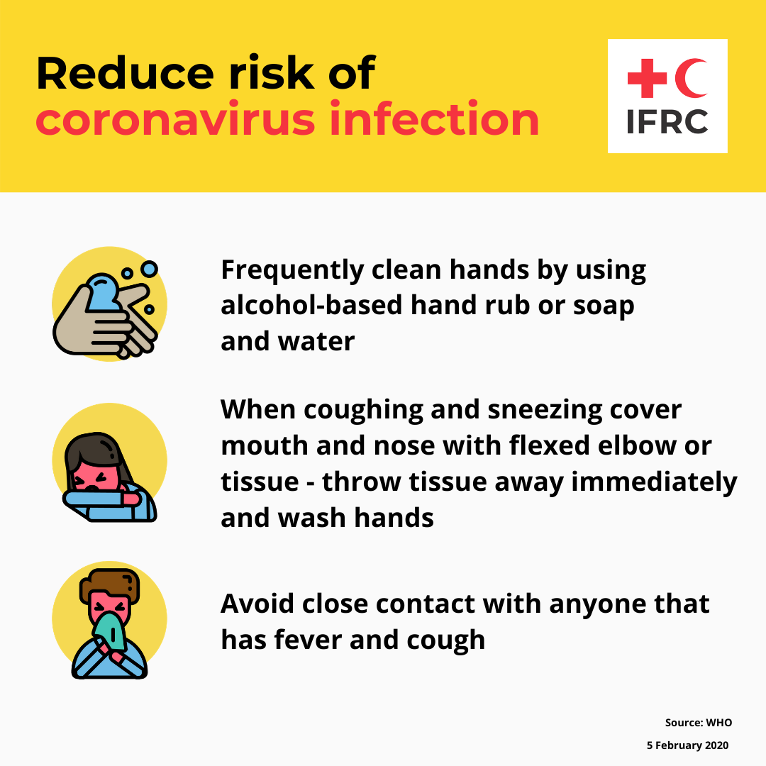

かんせんしょう
新型コロナウイルス感染症のリスクを減らすためにできること
しんがた
へ
しょうどく
みず
つか
アルコール消毒やせっけんと水を使って手をよく洗おう！
て
あら
せき
まも
咳・くしゃみエチケットを守ろう！
使ったティッシュペーパーはすぐに捨てて、手を洗おう！
つか
す
て
あら
ねつ
ひと
せき
ひと
熱がある人や咳をしている人からは、
できるだけ離れよう！
はな
出典：世界保健機関（ＷＨＯ）
2020年2月5日

Slide 2
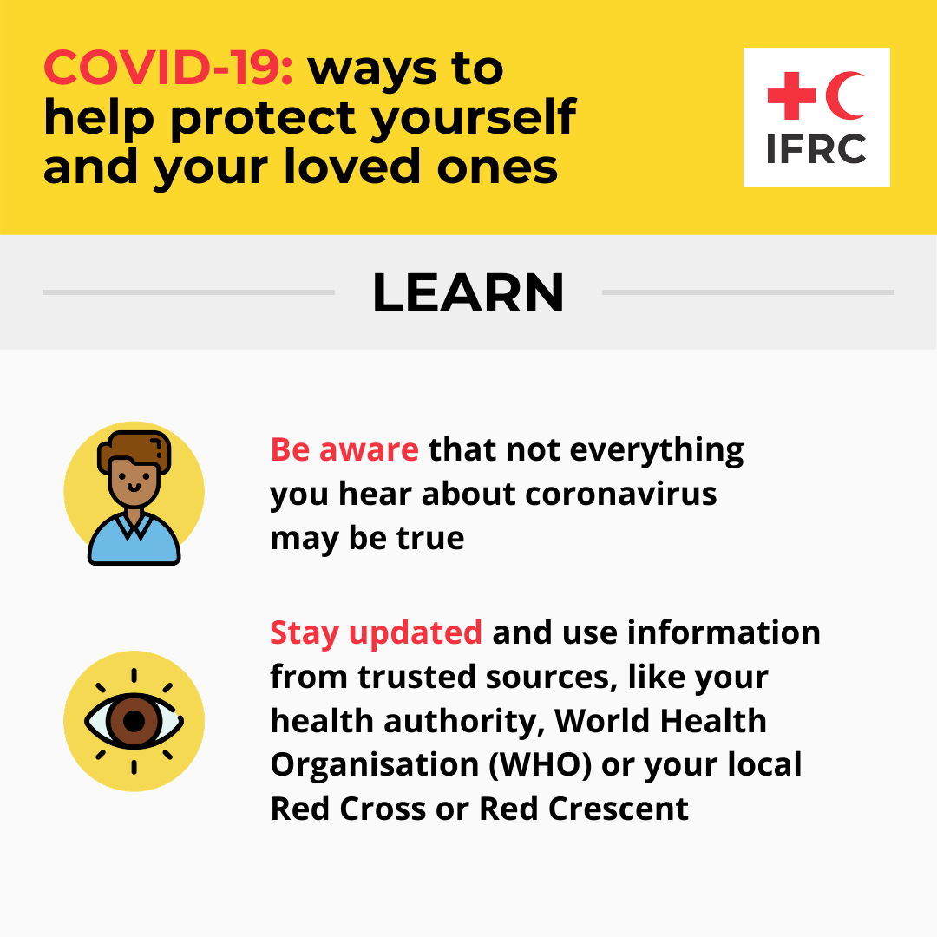
かんせんしょう
じぶん
新型コロナウイルス感染症から自分や大切な人を守る方法
しんがた
たいせつ ひと まも ほうほう
まな
学ぼう！
き
じょうほう
あなたが聞いたコロナウイルスの情報が本当かどうかちゃんと確認しましょう！
ほんとう
かくにん
さいしん
じょうほう
し
いつも最新の情報を知っておきましょう。国や市町村、世界保健機関、赤十字などの信頼できる情報を使いましょう！
くに しちょうそん せ か い ほ け ん き か ん せきじゅうじ
しんらい じょうほう つか

Slide 3
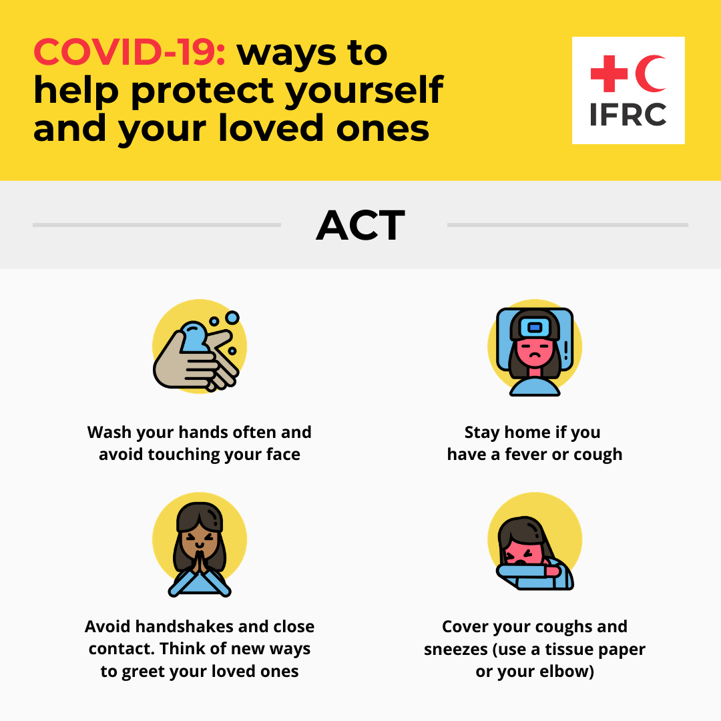
かんせんしょう
じぶん
新型コロナウイルス感染症から自分や大切な人を守る方法
しんがた
たいせつ ひと まも ほうほう
こうどう
行動しよう！
て あら かお さわ
ねつ せき ばあい
よく手を洗い、顔を触らないように しよう！
熱があったり、咳をしている場合は 家でしっかり休もう！
いえ やす
あくしゅ ひと ちょくせつ あ
ま ひじ うち
握手など他人と直接ふれ合わないようにしよう！大切な人との新しい あいさつの仕方を考えよう！
ティッシュペーパーや曲げた肘の内側を使って、咳・くしゃみエチケットをしよう！
たいせつ ひと あたら
がわ つか せき
しかた かんが

Slide 4
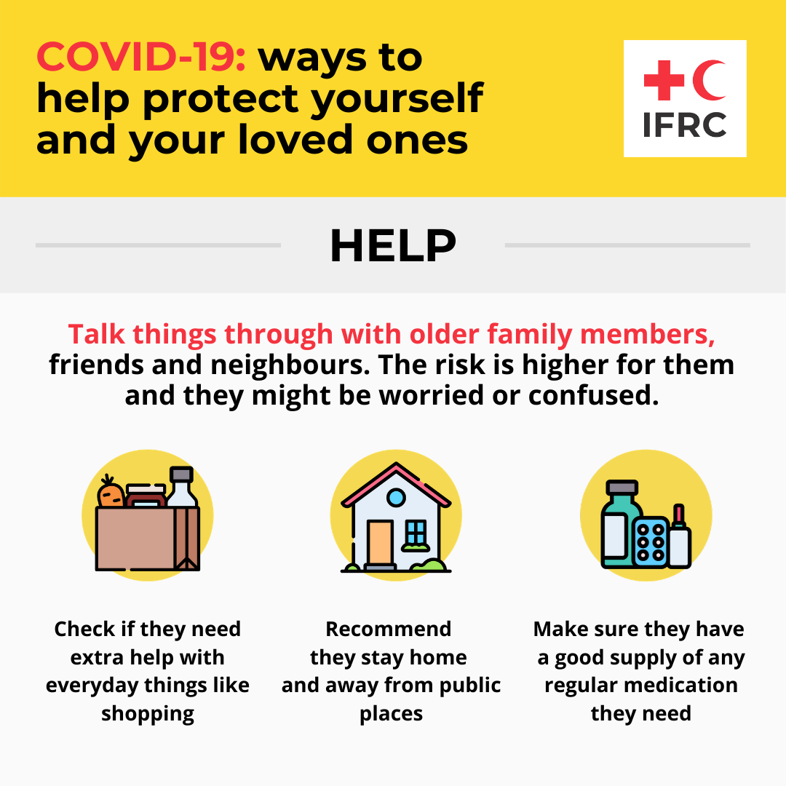
かんせんしょう
じぶん
新型コロナウイルス感染症から自分や大切な人を守る方法
しんがた
たいせつ ひと まも ほうほう
たす あ
助け合おう！
はな
おじいちゃんおばあちゃんとよく話そう。
新型コロナウイルス感染症はお年寄りに危険な病気なので、心配して
パニックになっているかもしれません。
しんがた かんせんしょう としよ きけん びょうき しんぱい
か もの まいにち
じたく
つか くすり
買い物など毎日のことで特別な助けが必要か確認しよう！
なるべく自宅にいて、 人が集まる場所にはいかないようにすすめよう！
いつも使っている薬などが十分にあるか確認してあげよう！
ひと あつ ばしょ
じゅうぶん かくにん
とくべつ たす ひつよう
かくにん
きょうりょく と く
※おうちのひとと協力して取り組もう！

Slide 5

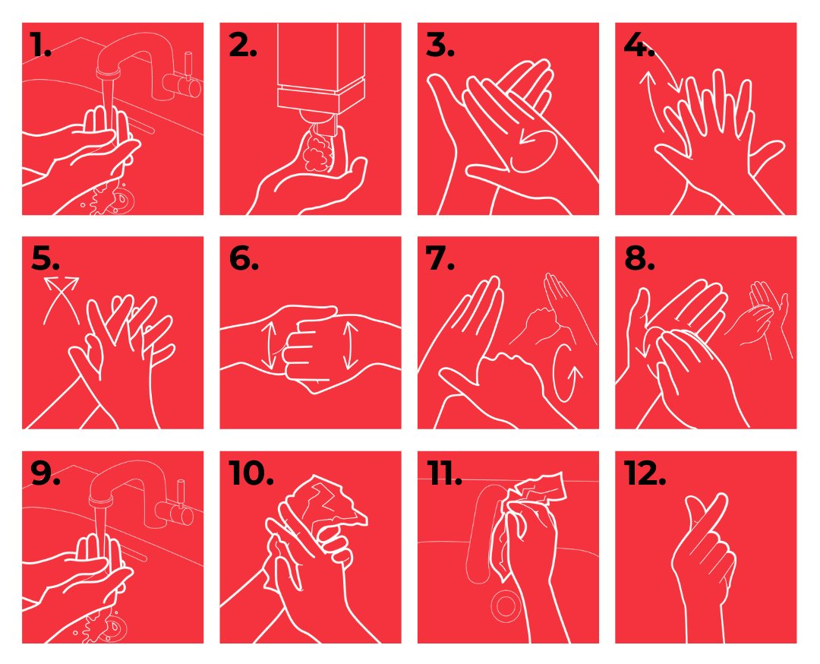
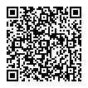
しんがた
かんせんしょう
じぶん
新型コロナウイルス感染症から自分や 大切な人を守る方法 ～ 手洗い ～
たいせつ ひと まも ほうほう て あら
正しい手の洗い方
ただ て あら かた
日本赤十字社のツイッターで動画を見てみよう！

